Slide 1
Programmipõhine testimine
Jekaterina Ivask
Tarkvara kvaliteet ja standardid
9. harjutus

Slide 2
Plaanis
Valge kasti testidisain
  Lause-, haru- ja teeadekvaatsus, tsüklid
  Eelised ja puudused
Valge kasti testidisaini tööriistadest

Slide 3
Harjutustunni lõppuks
Saate aru testikatte (test coverage, code coverage) mõistest ja olulisusest
Oskate koostada lause- ja haruadekvaatsete (statement and decision coverage) testide komplekti
Oskate mõõta testikatet vastavalt lause- ja haruadekvaatsuse kriteeriumile
Teate, mida võimaldavad valge kasti testimist toetavad tööriistad

Slide 4
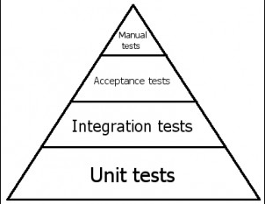
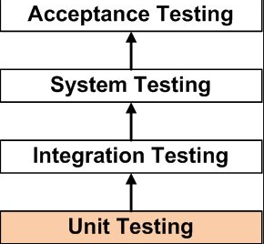

Slide 5

Musta ja valge kasti tehnikad

Slide 6
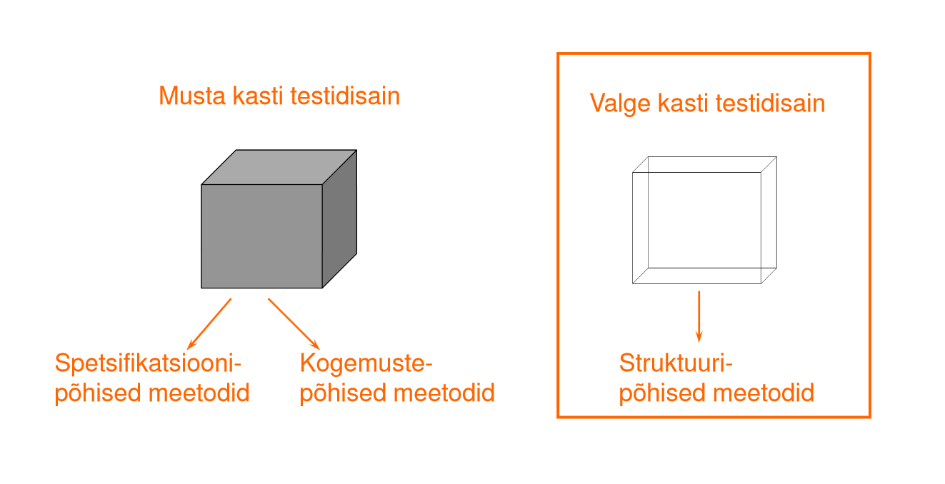
Testidisaini tehnikate kategooriad

Slide 7
Valge kasti tehnika
Testikatte mõõtmine (kui palju koodi testid käivitasid/ võimaldavad käivitada)
Testidisaini süstematiseerimine (millised testid disainida, et tagada teatud hulga koodi käivitamine)
Pakub võimalust suurendada testikatet
  Esmalt luuakse spetsifikatsioonipõhised e musta kasti testid
  Testikomplekti täiendatakse struktuuripõhiste e valge kasti testidega e struktuuripõhised testid on lisaks, mitte asenduseks
Struktuuripõhised e valge kasti testid – testid koostatakse programmi sisemise struktuuri (nt koodi) põhjal
Kasutatakse eelkõige veakriitilise tarkvara puhu

Slide 8
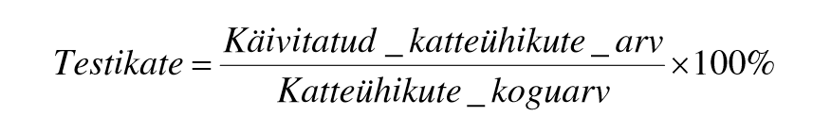
Mis on testikate?
Test coverage, code coverage
Näitab, mil määral võimaldab testikomplekt käivitada testitavat koodi mingi kriteeriumi suhtes
  Väljendatakse protsentides
Põhimõtteline valem arvutamiseks
Katteühikud (coverage item) on erinevaid

Slide 9
Mis on testikate?
Palju erinevaid katteühikuid (coverage item), millest lähtudes testikatet mõõta
  Arendaja vaatel (valge kasti):
    Programmilause, programmi hargnevus
    Tabel, kirje, väli andmebaasis
    Päring teise alamsüsteemi, teise mooduli protseduuri väljakutse
  Testija, analüütiku, kliendi vaatel (musta kasti):
    Menüüvalik, ekraanivorm
    Ekvivalentsiklass ja piirjuht
    Üleminek, rida otsustustabelis
Võimalik mõõta kõigil testimise tasemetel:
  komponendi, integratsiooni-, süsteemi- või vastuvõtutestimise käigus

Slide 10
Valge kasti kriteeriumid
Konttrollvoo kate (Control flow coverage)
  Lauseadekvaatsus (Statement adequacy)
  Haruadekvaatsus (Branch adequacy)
  Teeadekvaatsus (Path adequacy)
  Elementaartingimuste adekvaatsus (Condition adequacy)
  ...
Andmevoo kate (Data flow coverage)
  All-definitions,
  All-uses
  All-p-uses, All-c-uses
  All Def-use paths
  ...

Slide 11
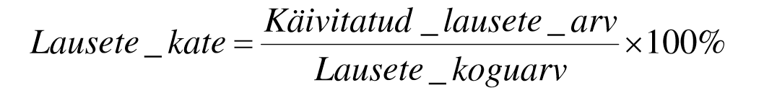
Lauseadekvaatsus
Lausete kate, Statement coverage
Katteühik on “käivitatav programmilause”
Põhjalik musta kasti testimine võimaldab 60%-75% lausete katet
  Ad-hoc testimine ainult 30% lausete katet
  Ad-hoc testimine = testimine ilma tehnikat/strateegiat kasutamata (e “suvaliselt”)

Slide 12
Lauseadekvaatsus - näide
Pseudokoodinäide
  read a, b
  if a>b then
  c=0
  Endif
Lauseadekvaatsuse korral peavad testid käivitama 100% lausetest
Kui suur on käivitatavate lausete koguarv? → 4
Kui suur on lausete kate järgmiste testide puhul?
  a==1, b==2
  a==11, b==32
Aga sellise testi puhul?
  a==2, b==1

Slide 13
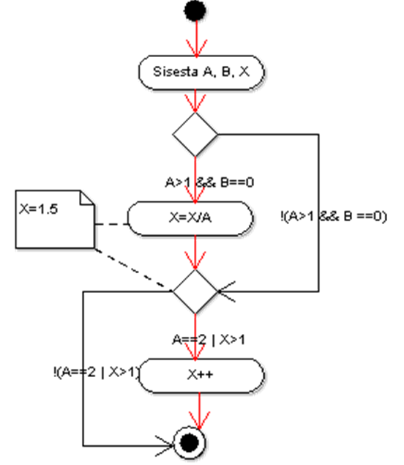
Lauseadekvaatsus - näide
A=2, B=0, X=3

Slide 14
Haruadekvaatsus
Decision coverage
Katteühik on programmi “haru” (lähtuvalt tingimusest)
Tingimuse all mõeldakse
  IF lause
  Tsüklilause (while, for jne)
  Case lause 2 või rohkema alternatiivi korral
Põhjalik musta kasti testimine 40%-60%, ad-hoc testimine 20% haruadekvaatsusest

Slide 15
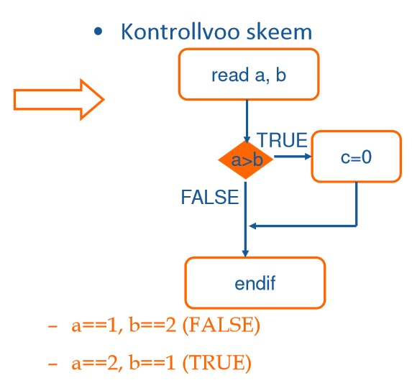
Haruadekvaatsus - näide
Pseudokoodinäide
  read a, b
  if a>b then
    c=0
  Endif
Kui suur on “harude” koguarv? – 2

Slide 16
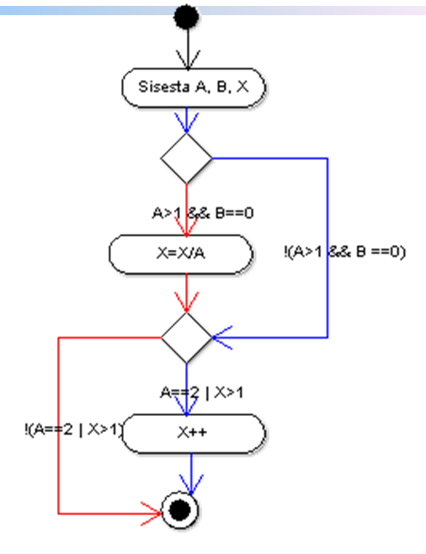
Haruadekvaatsus - näide
  A=3,B=0,X=3
  A=2,B=1,X=1

Slide 17
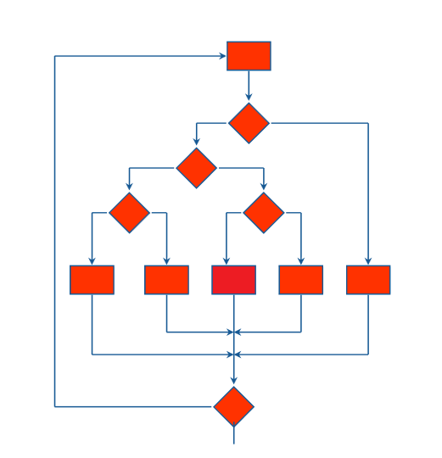
Teeadekvaatsus
Kõik teed programmis on läbitud
Enamasti on teid lõpmatult palju
Tsüklid on “süüdi”
  5 teed tsüklis
  5^{n} teed! (n – tsükli käivitamiste arv)
Tsüklid “piiratakse”
  Testida 0, 1, 2, N-kordse läbimisega

Slide 18
Tsüklitest
Tsüklit võidakse läbida 0, 1, ..., M korda
  Vea avaldumine võib oleneda tsükli läbimiste arvust
Mitu testi tuleks disainida?
for(int i = 0; i < y; i++){
doSomething(i);
}
Vastus: oleneb olukorrast, aga on soovitav rakendada
  Haruadekvaatsuse põhimõtet (tsüklitingimused true ja false kaetud)
  Lisaks läbimise kordade arvu ekvivalentsiklasse ja piirväärtusi, nt 0, 1, 2, N-1, N, N+1 tsükli läbimist

Slide 19
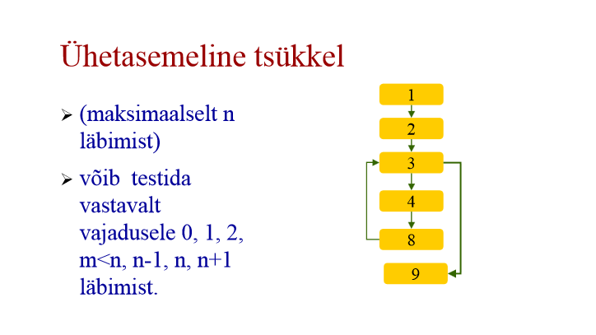
Tsüklid – näide
Ühekordse tsükli puhul (maksimaalselt n läbimist) võib testida vastavalt vajadusele 0, 1, 2, m<n, n-1, n, n+1 läbimist.

Slide 20
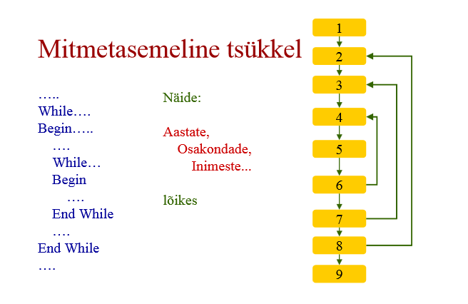
Tsüklid - näide
Mitmetasemelise tsükli puhul
(k taset) võib kasutada järgmist
protseduuri
  1. Esimesel (kõige seesmisel) tasemel
  tehakse ühekordse tsükli testid,
  välised tasemed testitakse minimaalse
  läbimiste arvuga.
  2. 2 ,...., k taseme puhul: k-ndal
  tasemel tehakse lihtsa tsükli testid;
  seesmistel tasemetel m < n läbimise
  arvuga; välised tasemed minimaalse
  läbimiste arvuga.

Slide 21
Valge kasti testimine ja tööriistad
Valge kasti testidisaini tugi
  Testid koostatakse programmikoodi alusel
  Aitavad testide sisendite valimisel
    Koodi automaatne analüüs
  Ei aita oodatavate tulemuste määratlemisel – need tuleb määrata käsitsi
  Võimaldavad parandada testikatet
  Võimalik probleem – teste genereeritakse automaatselt liiga palju

Slide 22
Moodultestimine
Unit testing framework/test harness
Põhiliselt arendajate abivahendid
Simuleerivad keskkonda (driver) või liidestuvaid komponente (stub, mock)
Moodultestimise raamistikud
  Komponenttestimiseks
  Arendusvahenditesse sisseehitatud
  Nt. XUnit (JUnit, NUnit)

Slide 23
Moodultestimise tugi
Moodultestimise raamistikud võimaldavad
  Testide käivitamine, tulemuste salvestamine ja säilitamine
  Pakkuda sisendeid testitavatele komponentidele
  Võtta vastu väljundeid
  Võrrelda väljundit oodatava tulemusega ja teha otsus
  Testikatte mõõtmine koodi tasemel

Slide 24
Harjutus
Antud algoritmile leida
  Mitu testi on vaja haruadekvaatseks
  testimiseks?
  Millised testid (millised a, b, c väärtused)
  on vajalikud haruadekvaatsete testide
  läbiviimiseks?

Slide 25
Vastus
2 testi haruadekvaatsuse saavutamiseks
Andmed:
  b>a (“down” transition) -> (1,2,3)
  b≤a (“right” transition) -> (2,1,3) VÕI (1,1,3)
  c väärtus ei oma tähtsust

